Slide 1

闭环电机多通道扫描及重复性测试数据
8 14, 2026

Slide 2
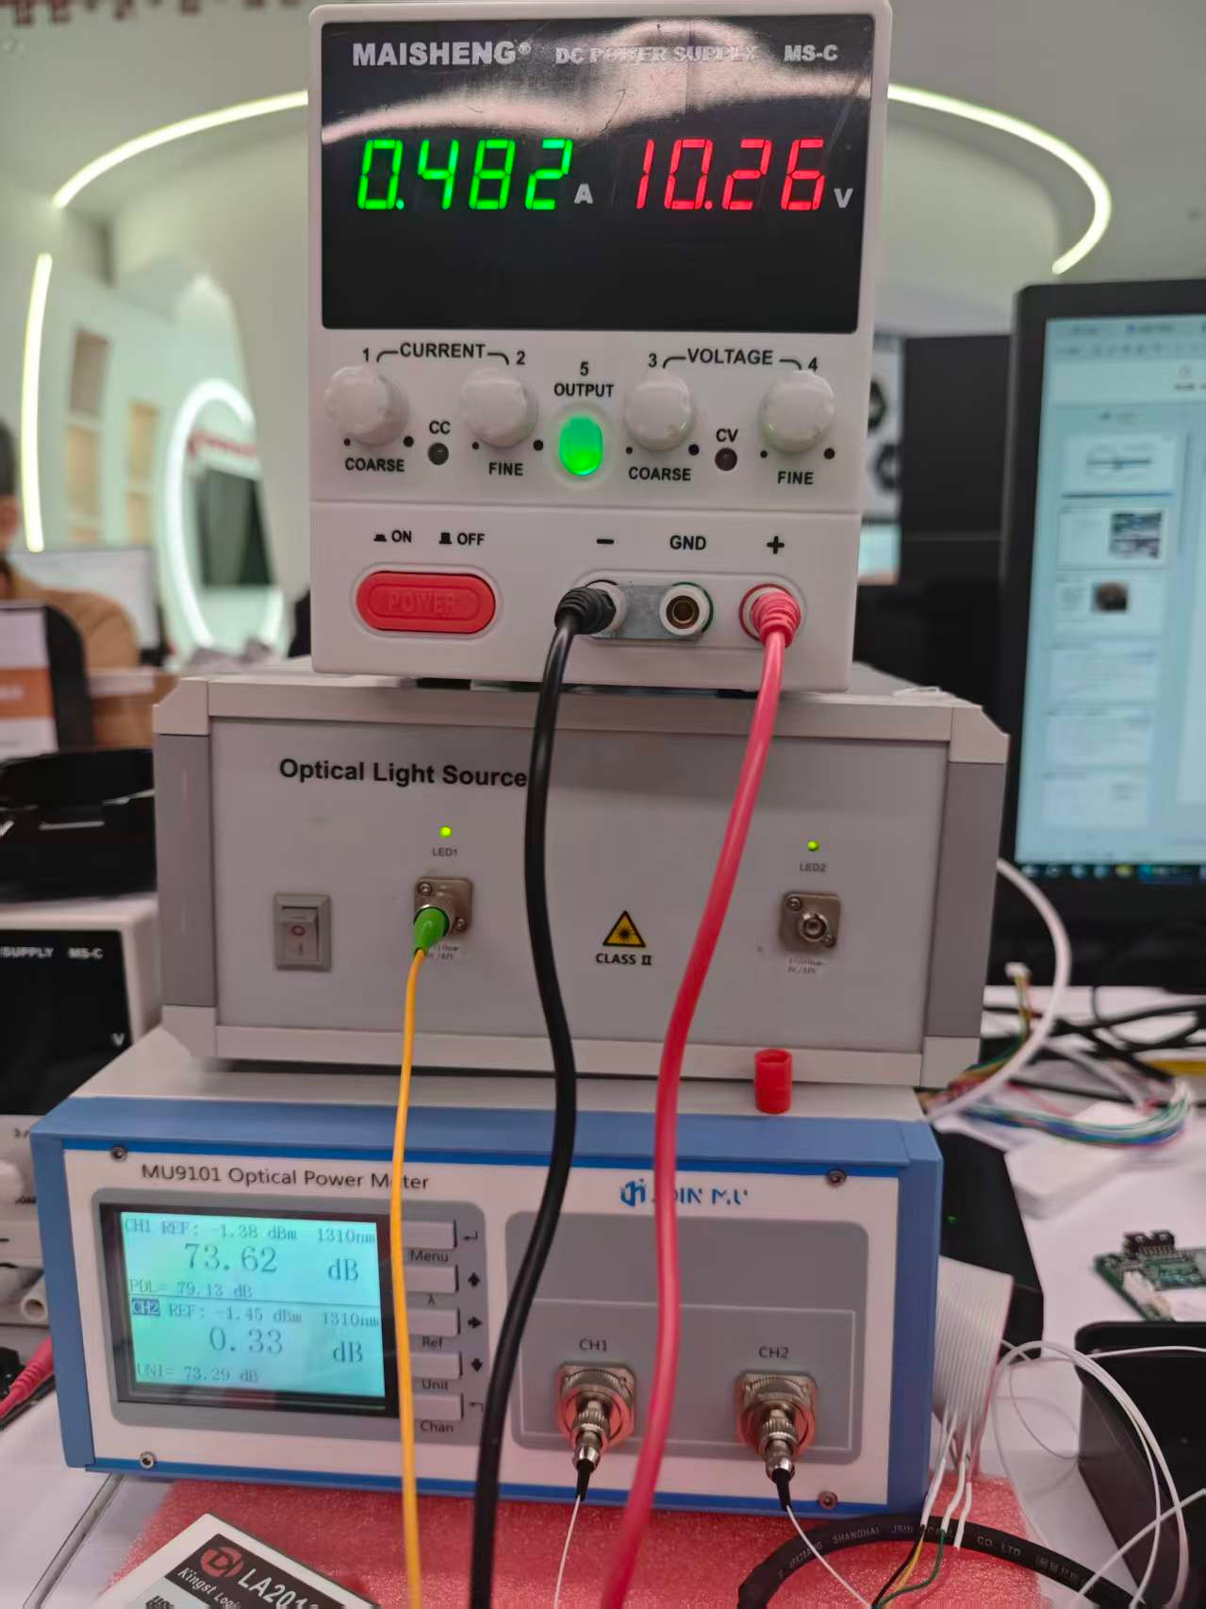
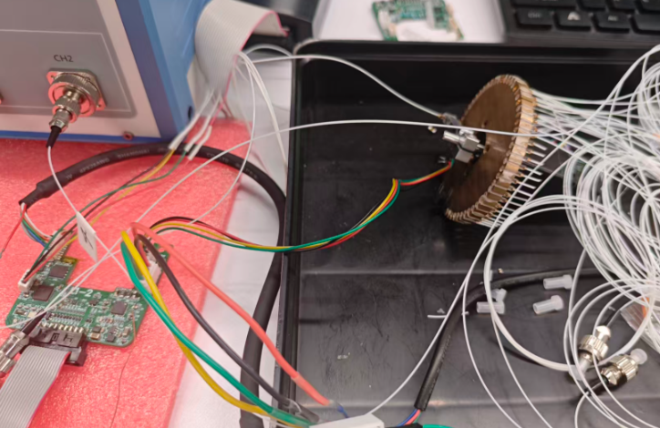
测试设备及环境
测试设备
光源1310nm
MU9101江木2通道功率计
驱动模块：TMC2209电机驱动器
L1-3测试板
测试环境
室温25℃

Slide 3
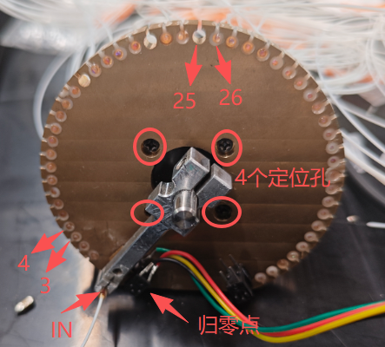
1.1 系统构成
如右图所示，4个定位孔用来固定电机，孔距15.4mm，只能适配边长20mm的电机；
铝合金摆臂加长后负载变大，必须选用0.04N/m以上力矩的电机；
摆臂加持通孔直径5mm；
为适配码盘，只有三拓20HS40ES这款电机同时符合闭环、定位孔、轴径、力矩这4个要求。
因为三拓电机编码器没有Z轴，必须在码盘上加装一个光电开关，用来做归零定位点。
测试系统：双通道光源 > 码盘 > 双通道功率计 > 上位机读取插损值
Λ
L1-3控制板

Slide 4
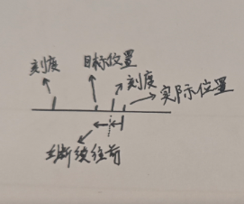
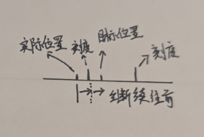
1.2 性能调优新方案
提高重复性测试精度：
1. 驱动器128细分改为256细分；
2. 误差7微步以内使用新的补偿算法；
误差为负数，电机走多了
往回走直到编码器值减一
再往回走几步
新增补偿算法：
驱动器设置256细分后，12.8微步对应一个编码器刻度，实测一个刻度12~15个微步
当误差在半个刻度以内，电机往回移动直到编码器刻度计数减一，
误差为负数时继续往回移动对应步数，
误差为正数时往前移动对应步数，
这个方法能够最大程度的减小定位误差。
误差为正数，电机走少了
往回走直到编码器值减一
再往前走几步

Slide 5
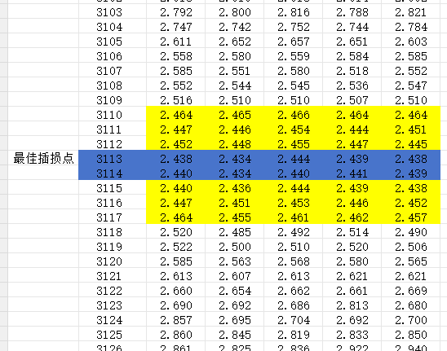
1.3 通道3、4、25、26寻找最佳插损点
通道 | 最佳插损/dB | 位置
3 | 2.44 | 3113
4 | 1.900 | 3942
25 | 2.028 | 21671
26 | 1.598 | 22391
测试方式：
单步运行，一步一个脉冲；
如上图，3通道最佳插损点不一定是最小点，需要结合上下文选取

Slide 6
2.1 归零后切换通道重复性测试方式示意
说明：
1）通道3、通道4、通道25、通道26通过扫描确定最优插损位置；
2）0点为摆臂触碰到光电开关后停下位置；
通道3、4测试顺序：
0->3->0->4(0点->3通道->0点->4通道)
其他通道25、26测试类似；
0点
3通道
0点
4通道
图2 重复性测试示意

Slide 7
2.2 归零后切换通道重复性测试结果
 | 通道-3插损/dB | 通道-4插损/dB | 通道-25插损/dB | 通道-26插损/dB
最大值/dB | 2.449 | 1.927 | 2.004 | 1.595
最小值/dB | 2.424 | 1.895 | 1.958 | 1.557
跳动范围/dB | 0.025 | 0.032 | 0.046 | 0.038

Slide 8
2.3 正反向切换通道重复性测试方式示意
2通道
3通道
4通道
5通道
说明：
1）上电后通道2、3互相切换测试100次；
2）上电后通道3、4互相切换测试100次；
3）上电后通道4、5互相切换测试100次；
只有通道3、4有定标和光功率采样
以上3步测试重复5次，提高采样稳定性
通道25、26测试顺序和方式类似
光功率计
图2 重复性测试示意

Slide 9
2.4 正反向切换通道重复性测试结果
 | 通道-3正向插损/dB | 通道-3反向插损/dB | 通道-4正向插损/dB | 通道-4反向插损/dB | 通道-25正向插损/dB | 通道-25反向插损/dB | 通道-26正向插损/dB | 通道-26反向插损/dB
最大值/dB | 2.442 | 2.461 | 1.927 | 1.924 | 2.013 | 2.028 | 1.618 | 1.616
最小值/dB | 2.418 | 2.420 | 1.896 | 1.903 | 1.984 | 2.007 | 1.591 | 1.597
跳动范围/dB | 0.024 | 0.041 | 0.031 | 0.021 | 0.029 | 0.021 | 0.027 | 0.019
正反向切换差值
0.019
0.007
0.023
0.006

Slide 10
3 结论
马达开关从0点切换到测试通道的插损跳动范围最大0.046dB;
正反向切换测试通道的插损跳动范围最大0.041dB;
通道正反向切换插损跳动范围差值最大0.023dB;
通道切换误差最大4个微步；

Slide 11
END

